Slide 1
DiaBee
Jakub Petrila, Dominik Fečo, Matej Bednár, Juraj Vavrenec, Šimon Feňak

Slide 2
O našej aplikácii DiaBee
Naša aplikácia je určená predovšetkým pre diabetikov a všetkých ľudí, so zníženou schopnosťou vstrebávať inzulín.
Poslanie našej aplikácie je týmto ľuďom uľahčiť život a zlepšiť ich zdravie.
Hlavnou funkciou aplikácie je prepočítavať hmotnosť potravín na sacharidové jednotky
Notes:
Zlepšiť zdravie akože vedia presne kolko si maju pichnut a nemusia to odhadovat

Slide 3
Dominik Fečo

Slide 4
Šimon Feňak
Vytvorenie záverečnej prezentácie
Vytvorenie product Backlogu
Vytvorenie reklamnej stratégie
15%

Slide 5
Jakub Petrila

Slide 6
Juraj Vavrenec
Vytvorenie plagátu

Slide 7
Prehľad funkcií aplikácie
01
03
02
04
Prepočet hmotnosti surovín na SJ
Obľúbené
Pripomienky pitného režimu
Rozdelenie surovín do kategórií

Slide 8
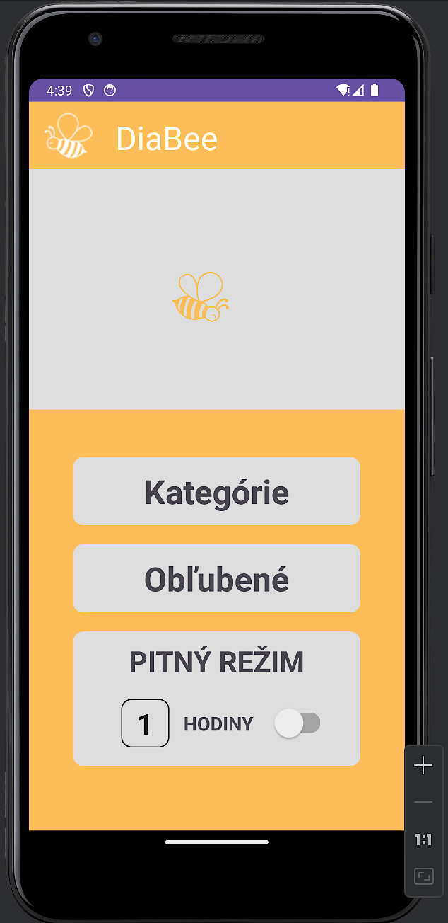
Úvodná obrazovka
Na úvodnej obrazovke sa v hornej časti prehráva animácia včeličky a pod animáciou sa nachádzajú 2 tlačidlá.
Notifikácia na pripomenutie pitného režimu sa dá aktivovať v poslednom okne na tejto obrazovke. Je možné si aj zvoliť ako často bude notifikácia chodiť.

Slide 9
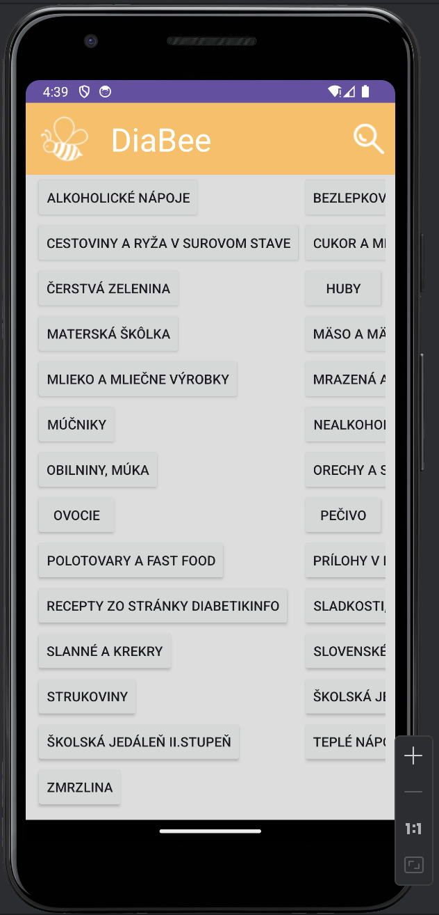
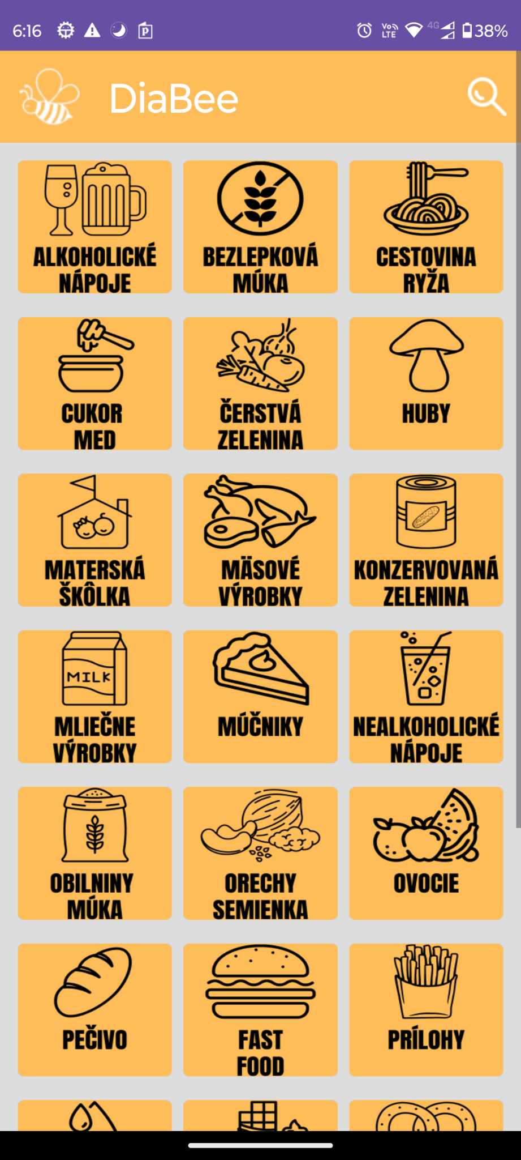
Kategórie
Táto obrazovka sa zobrazí po kliknutí na tlačidlo kategórie na úvodnej obrazovke.
Sú na nej prehľadne vypísané kategórie potravín

Slide 10
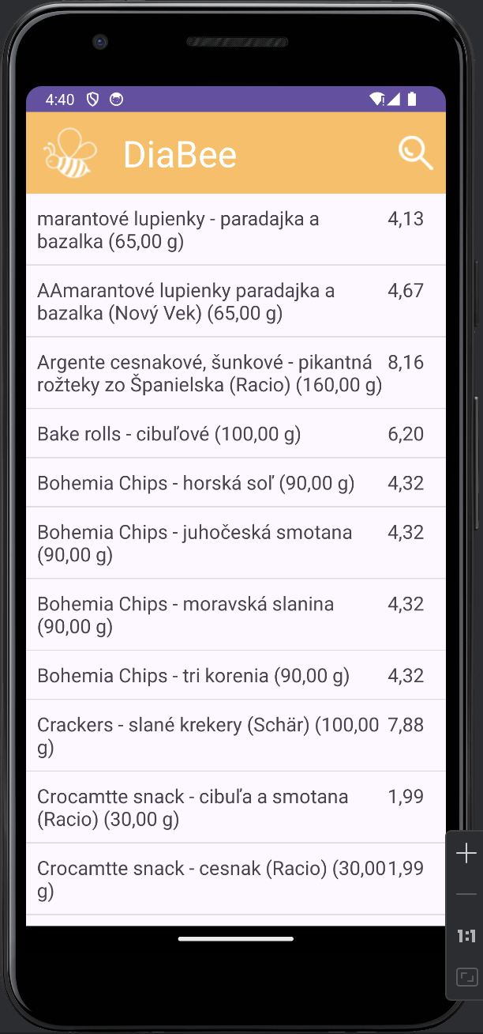
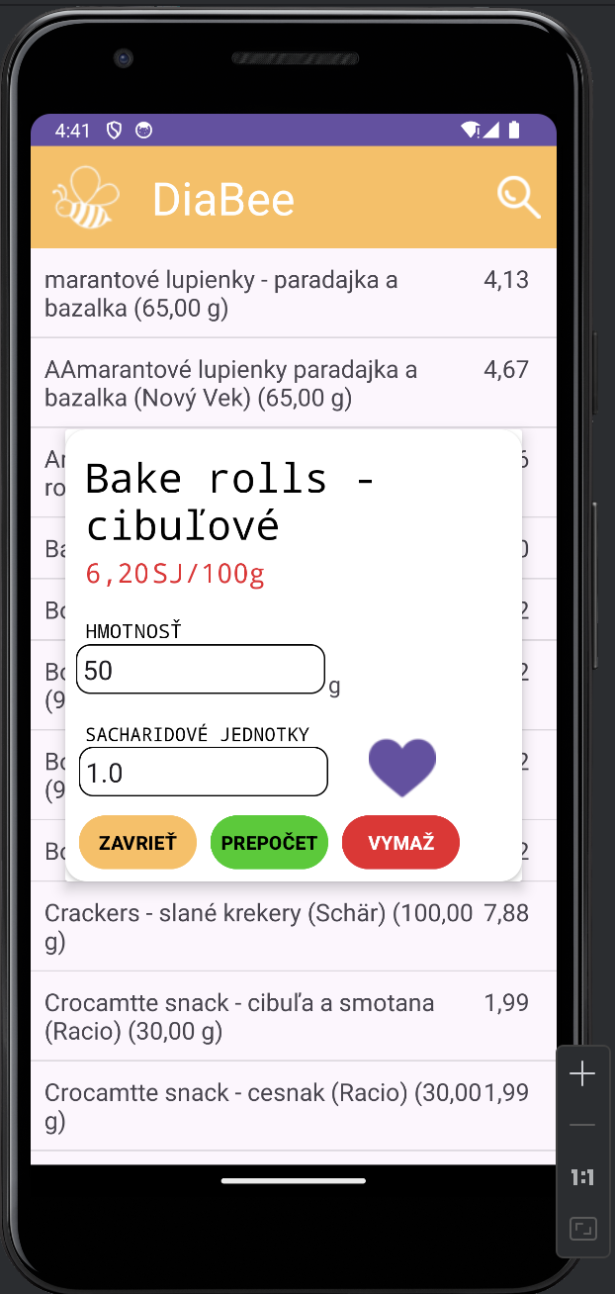
Potraviny a prepočet
Na tejto obrazovke sa zobrazí prehľadný zoznam potravín v zvolenej kategórii
Potravina sa dá vyhľadať aj pomocou lupy
Po kliknutí na potravinu sa zobrazí kalkulačka na prepočet sacharidových jednotiek
Potravina sa dá uložiť do obľúbených a tak sa k nej dá jednoducho vrátiť aj bez vyhľadávania

Slide 11
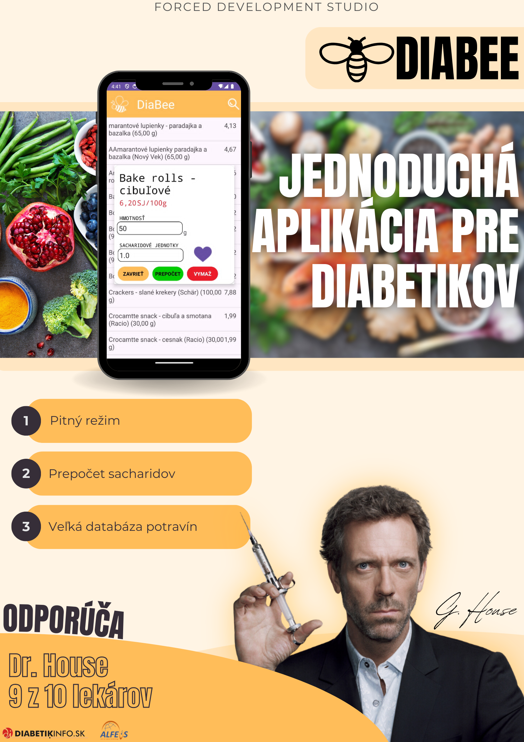
Reklamné materiály
Oslovili by sme diabetické ambulancie v nemocniciach. Rozložili by sme tam reklamné banery a plagáty.
Oslovili by sme lekárov, ktorí sú známi na sociálnych sieťach.
Kúpili by sme si reklamu na internete ako napríklad na instagrame, youtube...

Slide 12
Ďakujeme za pozornosť
Jakub Petrila, Dominik Fečo, Matej Bednár, Juraj Vavrenec, Šimon Feňak

